Slide 1



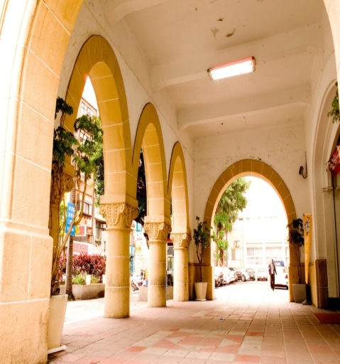

衛生福利部基隆醫院
Keelung Hospital Ministry of Health And Welfare
專業、安全、溫馨、關懷
誠摰歡迎您的加入
項 目 | 說 明
福利制度 | 每週工時40小時(週休二日，國定假日另計) 。年休假：滿半年3天，最高30天。 補助同仁參與公會常年會費1,000元。 社團：氣球社、讀書社…..；每10人以上可組成社團，每月補助1,600元/團。 宿舍：外縣市同仁優先申請，每月繳納住宿費(按房間坪數計算)及水電費。 生日禮卷、員工餐廳、運動中心、員工健檢、旅遊休閒、工作制服及鞋子。 新人獎勵：推薦新人成功留任滿6個月，獎勵5,000元(禮卷) 。
訓練進修 | 新人訓練、專業能力進階訓練與認證公假公費派訓、六年換證相關課程等。 ACLS訓練、專科護理師訓練、醫學中心聯合護理訓練、專科能力培育派訓等。 學士及碩博士在職進修推薦、專案及研究論文輔導等。
轉調升遷 | 日班護理師、個案管理師、門診護理、專科護理師、護理行政、公務人員….
護理師待遇 | 51,414元/月 ~ 96,239元/月(不含衛福部獎勵)
1. 薪資說明 | 項目 | 學歷 | 最低薪資 | 績效獎金 | 進階津貼/ 簽約獎金
 | 護 理 師 | 大學 | 45,414元 | 5,000~10,000元 以上 | N1:1,000元/月 N2:2,000元/月 N3:4,000元/月； N4:6,000元/月。 留任簽約2年/3年 3000~5000元/月
 |  | 專科 | 44,404元 | 5,000~10,000元 以上
 | 實習護理師(畢業一年內) | 大學 | 37,155元 | 1,000 ~ 3,000 元以上
 |  | 專科 | 36,145元 | 1,000 ~ 3,000 元以上
 | 急重症單位+3000元/月；南港護理師+2500元/月。 證照津貼：高壓氧1,600元/月、血液透析4,500元/月。 薪資職級：依考核晉級或區域教學醫院以上工作經驗調薪：505~6,060元/月。 白班護理師津貼差距病房2,160-5,660元/月；護士證照差2,599元/月。
 | 工時護理師：病房220~260元/小時。門診:200元/小時。 護理科系無證書:病房200元/小時，門診190元/小時。
2.各類獎金 | 留任簽約獎金:2年+3000元/月；3年+5000元/月。 績效獎金：試用1個月後，每月依營運績效、個人表現及單位特性評給，平均每月3,000~10,000元 以上 (實習護士：1,000~3,000/月) 。 年終獎金：1~1.5個月薪給。 早鳥獎金:6萬元，應屆畢業生6/30前報名，8月第一周報到，3個月考核達70分。
3.夜 班 費 | 包 班：小夜 700 元/天 ；大夜 1,000 元/天( 包班為每月夜班≧ 15天 ) 。 依個人輪班天數計算：1,000元/日*15=15,000 元/月； 1,000元/日*22=22,000 元/月 不 包 班 ：小夜 400 元/天 ；大夜 600 元/天。衛福部獎勵另計
院 址：基隆市信義區信二路268號 電話：02-24292525-5503 王小姐
E-mail：nurse @ kln.mohw.gov.tw

